Slide 1
Proveniência em Jogos
Troy C. Kohwalter, Esteban W. G. Clua, Leonardo G. P. Murta
Instituto de Computação – Universidade Federal Fluminense (UFF)

Slide 2
Sumário
Introdução
Análise de Game Flow
Proveniência
Proveniência em Jogos
Implementação
Experimento
Conclusão

Slide 3
Sumário
Introdução
Análise de Game Flow
Proveniência
Proveniência em Jogos
Implementação
Experimento
Conclusão

Slide 4
Introdução

Slide 5
Introdução
Objetivos
Nova Abordagem para Análise
Auxiliar no Entendimento
Framework Conceitual

Slide 6
Sumário
Introdução
Análise de Game Flow
Proveniência
Proveniência em Jogos
Implementação
Experimento
Conclusão

Slide 7
Análise de Game Flow
Industria de Jogos
Métodos Automáticos
Mineração Visual de Dados
Validação e Refinamento

Slide 8
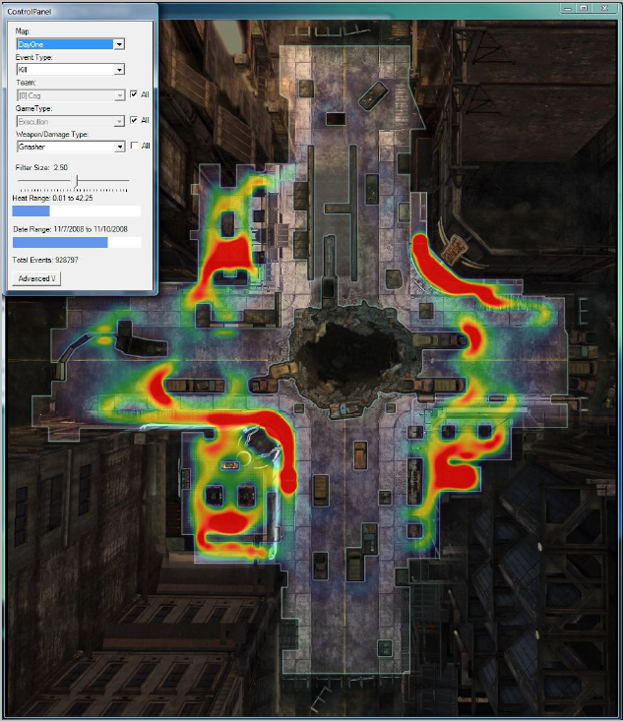
Análise de Game Flow
Notes:
Heat map

Slide 9
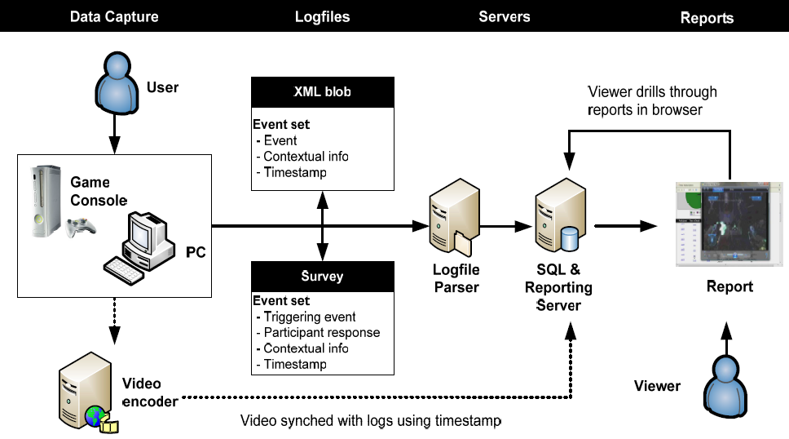
Análise de Game Flow
Notes:
TRUE

Slide 10
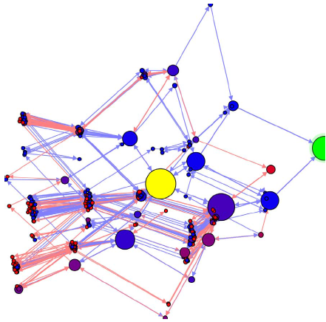
Análise de Game Flow
Notes:
Playtracer

Slide 11
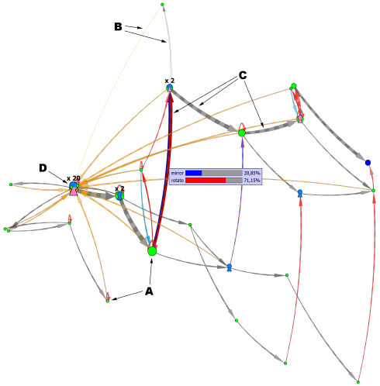
Análise de Game Flow
Notes:
Play-graph

Slide 12
Análise de Game Flow
Features | GVM (JOSLIN et al., 2007) | TRUE (KIM et al., 2008) | Playtracer (ANDERSEN et al., 2010) | Play-Graph (WALLNER, 2013)
Graph |  |  | √ | √
Graphic | √ | √
State Machine |  | ? | √ | √
Data Logging | √ | √ | ? | ?
Event Context |  | √
Player Behavior | ? | √ | √ | √
Actions |  | √ |  | √
Statistical Data Mining | √ | √ | √ | √
Developer-Oriented | √ | √ | √ | √
Player-Oriented

Slide 13
Sumário
Introdução
Análise de Game Flow
Proveniência
Proveniência em Jogos
Implementação
Experimento
Conclusão

Slide 14
Proveniência
“Refere-se à documentação histórica de um objeto, ou sua trajetória de vida”
Fornece um fundamento essencial para avaliar a autenticidade de dados
Permite confiabilidade e reprodutibilidade
Modelos:
OPM (2007)
PROV (2010)
Grafo de Proveniência
Grafo de Causalidade
Notes:
Grafo de Causalidade: registra a trajetória de vida de um processo ou artefato
Proveniencia conta com um grafo orientado de causualidades, mantendo um registro de execuções passadas ou correntes.
Vale a pena lembrar que o grafo de proveniencia não é uma descrição do que pode ter ocorrido, e sim os fatos que ocorreram.
A orientação de um grafo de proveniencia é do presente para o passado.
Os nós no grafo de proveniencia podem ser de 3 tipos: Artefatos ou tambem chamados de entidades, processos ou atividades, e de agentes.

Slide 15
OPM
Milk
wasDerivedFrom
Cook
Icing
wasDerivedFrom
Butter
Flour
wasControlledBy
Used
Used(ingredient)
wasControlledBy
(mixer)
wasControlledBy
Used(ingredient)
Sugar
Mix
wasTriggeredBy
Bake
wasTriggeredBy
Decorate
Used(ingredient)
wasGeneratedBy
(coating)
Eggs
Used(ingredient)
Used(baking)
Cake
Used
(tool)
Oven
Hand Mixer

Slide 16
PROV
Milk
wasDerivedFrom
Icing
wasDerivedFrom
Cook
Butter
Flour
wasAssociatedWith
Used
Used(ingredient)
wasAssociatedWith
wasAssociatedWith
Used(ingredient)
Sugar
Mix
wasStartedBy
Bake
wasStartedBy
Decorate
Used(ingredient)
wasGeneratedBy
(coating)
Eggs
Used(baking)
Used(ingredient)
Used(baking)
Cake
Used
(tool)
Oven
Hand Mixer

Slide 17
Proveniência
 | OPM | PROV
Entidades | Artefato/Processo/Agente | Entidade/Atividade/Agente
Relações | 5 | 11
Novas Relações | Não especificado | Especificado (New Relations)
Extensão de Relações | Não especificado | Especificado (Expanded Relations)
Inferências | Sim | Sim
Subtipo | Especificado (OPM Profile) | Especificado (Subtyping)
Informações Extras | Sim (Annotations) | Sim (Optional Identifiers)

Slide 18
Inferência
wasTriggeredBy*
Milk
wasDerivedFrom
Cook
Icing
wasDerivedFrom
Butter
Flour
wasControlledBy
Used
Used(ingredient)
wasControlledBy
(mixer)
wasControlledBy
Used(ingredient)
Sugar
Mix
wasTriggeredBy
Bake
wasTriggeredBy
Decorate
Used(ingredient)
wasGeneratedBy
(coating)
Eggs
Used(ingredient)
Used(baking)
Cake
Used
(tool)
Oven
Hand Mixer

Slide 19
Inferência
Milk
wasDerivedFrom
Cook
Icing
wasDerivedFrom
Butter
Flour
Used
Used(ingredient)
wasControlledBy
(mixer)
wasControlledBy
Used(ingredient)
Sugar
Mix
wasTriggeredBy*
Decorate
Used(ingredient)
wasGeneratedBy
(coating)
Eggs
Used(ingredient)
Cake
Used
(tool)
Hand Mixer

Slide 20
Inferência
wasDerivedFrom*
Milk
wasDerivedFrom
Cook
Icing
wasDerivedFrom
Butter
Flour
Used
Used(ingredient)
wasControlledBy
(mixer)
wasControlledBy
Used(ingredient)
Sugar
Mix
wasTriggeredBy*
Decorate
Used(ingredient)
wasGeneratedBy
(coating)
Eggs
Used(ingredient)
Cake
Used
(tool)
Hand Mixer

Slide 21
Inferência
Milk
wasDerivedFrom*
Cook
Icing
wasDerivedFrom
Butter
Flour
Used
Used(ingredient)
wasControlledBy
(mixer)
wasControlledBy
Used(ingredient)
Sugar
Mix
wasTriggeredBy*
Decorate
Used(ingredient)
wasGeneratedBy
(coating)
Eggs
Used(ingredient)
Cake
Used
(tool)
Hand Mixer

Slide 22
Inferência
Used*
Milk
wasDerivedFrom*
Cook
Icing
wasDerivedFrom
Butter
Flour
Used
Used(ingredient)
wasControlledBy
(mixer)
wasControlledBy
Used(ingredient)
Sugar
Mix
wasTriggeredBy*
Decorate
Used(ingredient)
wasGeneratedBy
(coating)
Eggs
Used(ingredient)
Cake
Used
(tool)
Hand Mixer

Slide 23
Inferência
Milk
wasDerivedFrom*
Cook
Icing
Used*
Flour
Used
wasControlledBy
(mixer)
wasControlledBy
Used(ingredient)
Sugar
Mix
wasTriggeredBy*
Decorate
Used(ingredient)
wasGeneratedBy
(coating)
Eggs
Used(ingredient)
Cake
Used
(tool)
Hand Mixer

Slide 24
Inferência
Milk
wasDerivedFrom*
Cook
Icing
Used*
Flour
Used
wasControlledBy
(mixer)
wasControlledBy
Used(ingredient)
Sugar
Mix
wasTriggeredBy*
Decorate
Used(ingredient)
wasGeneratedBy
(coating)
Eggs
Used(ingredient)
wasGeneratedBy*
Cake
Used
(tool)
Hand Mixer

Slide 25
Inferência
Milk
Cook
Used*
Flour
wasControlledBy
(mixer)
Used(ingredient)
Sugar
Mix
Used(ingredient)
Eggs
Used(ingredient)
wasGeneratedBy*
Cake
Used
(tool)
Hand Mixer

Slide 26
Inferência
Milk
wasDerivedFrom*
Cook
Used*
Flour
wasDerivedFrom*
wasControlledBy
(mixer)
Used(ingredient)
Sugar
Mix
wasDerivedFrom*
Used(ingredient)
Eggs
Used(ingredient)
wasGeneratedBy*
Cake
Used
(tool)
Hand Mixer
wasDerivedFrom*

Slide 27
Inferência
Milk
wasDerivedFrom*
Flour
wasDerivedFrom*
Sugar
wasDerivedFrom*
Eggs
Cake
wasDerivedFrom*

Slide 28
Sumário
Introdução
Análise de Game Flow
Proveniência
Proveniência em Jogos
Implementação
Experimento
Conclusão

Slide 29
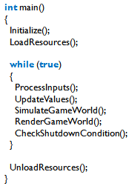
Proveniência em Jogos
Initialize Game Engine
Load Resources
Process Input
Check Shutdown Condition
Simulate Game World
Render Game World
Exit
Unload Resources

Slide 30
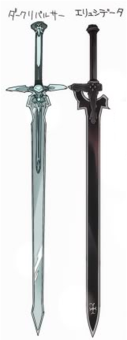
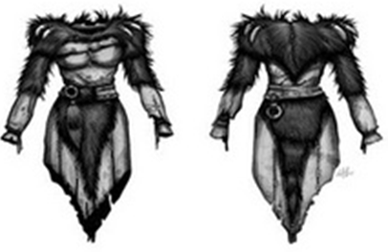
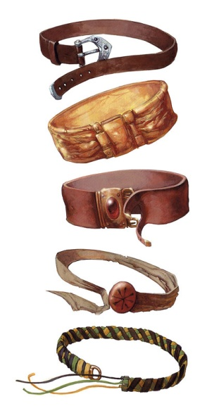

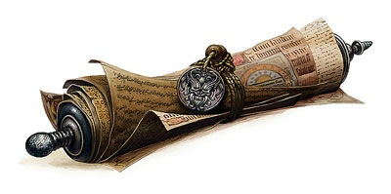
Proveniência em Jogos
Entidades
Objetos
Atividades
Ações
Eventos
Agentes
NPCs
Jogador

Slide 31
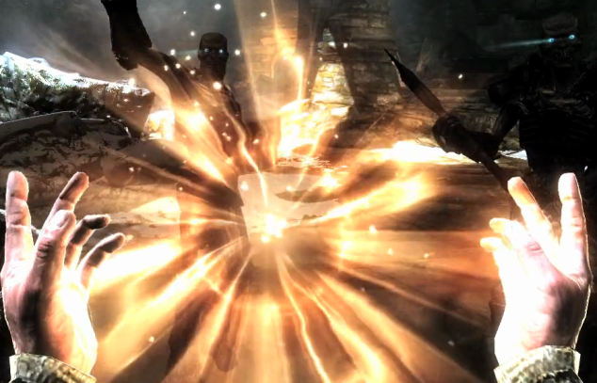
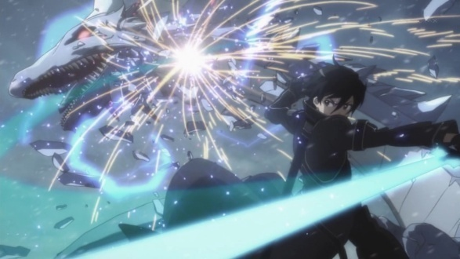
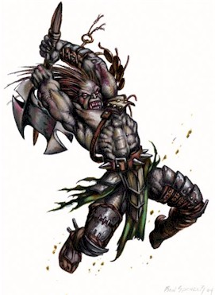
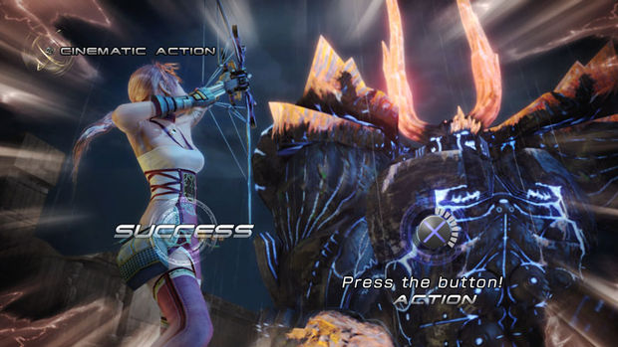
Proveniência em Jogos
Entidades
Objetos
Atividades
Ações
Eventos
Agentes
NPCs
Jogador

Slide 32
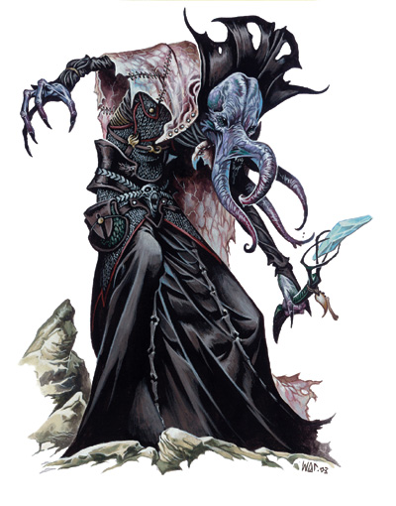
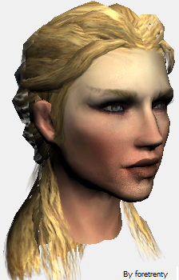
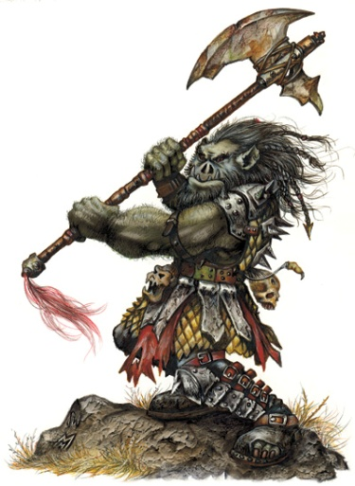
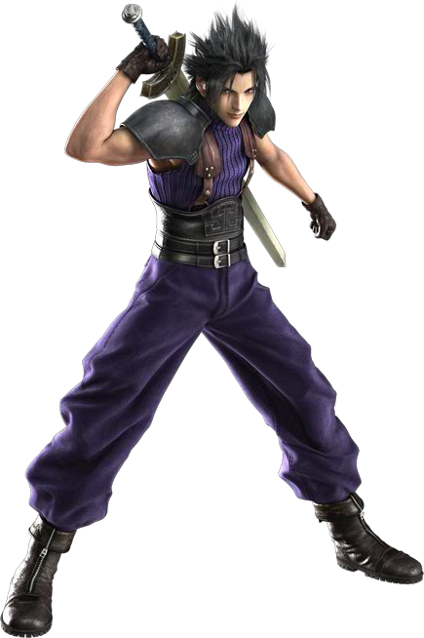
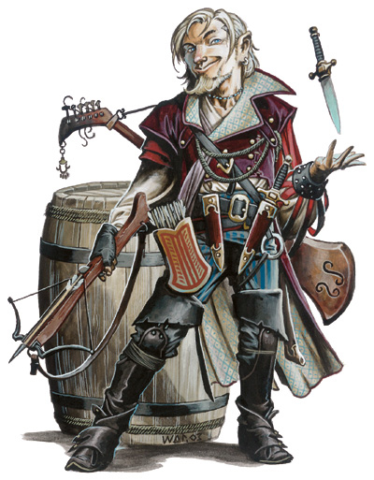
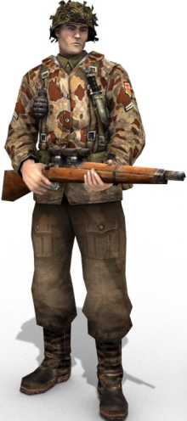
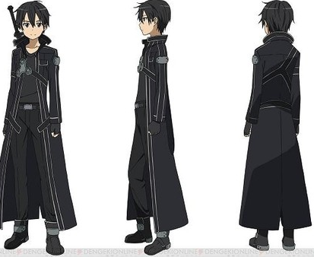
Proveniência em Jogos
Entidades
Objetos
Atividades
Ações
Eventos
Agentes
NPCs
Jogador

Slide 33
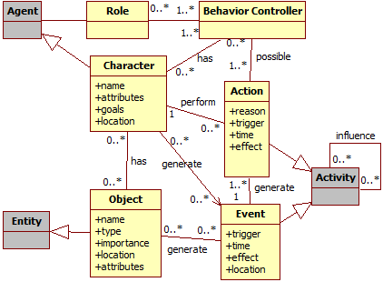
Proveniência em Jogos

Slide 34
Proveniência em Jogos
Mage
Orc
Cast Spell:
Weakness

Slide 35
Proveniência em Jogos
Mage
Orc
Cast Spell:
Weakness
Charge to Mage

Slide 36
Proveniência em Jogos
Mage
Orc
- 13hp
Cast Spell:
Weakness
Charge to Mage
Cast Spell:
Stonefist

Slide 37
Proveniência em Jogos
Mage
Orc
- 13hp
Cast Spell:
Weakness
Charge to Mage
- 3 Attack Roll
Cast Spell:
Stonefist
Attack (Missed)

Slide 38
Proveniência em Jogos
Mage
Orc
- 13hp
Cast Spell:
Weakness
Charge to Mage
- 3 Attack Roll
Cast Spell:
Stonefist
Attack (Missed)
+ 9hp
Cast Spell:
Heal

Slide 39
Proveniência em Jogos
Mage
Orc
- 13hp
Cast Spell:
Weakness
Charge to Mage
- 3 Attack Roll
Cast Spell:
Stonefist
Attack (Missed)
+ 9hp
- 15hp
Cast Spell:
Heal
Attack

Slide 40
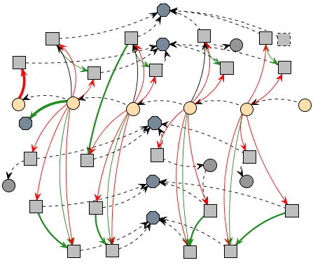
Proveniência em Jogos

Slide 41
Sumário
Introdução
Análise de Game Flow
Proveniência
Proveniência em Jogos
Implementação
Experimento
Conclusão

Slide 42
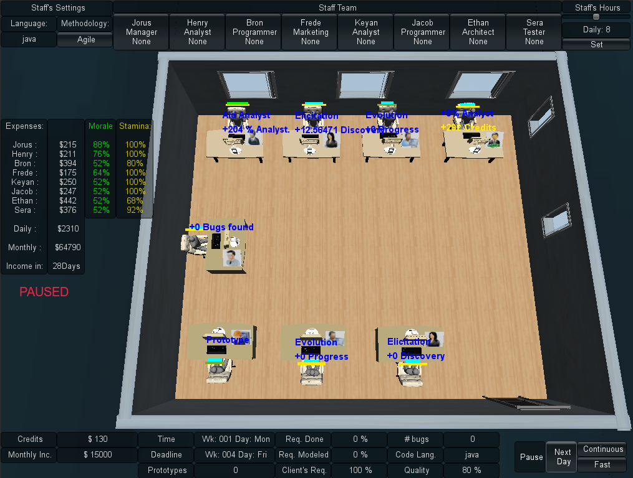
Implementação
Notes:
SDM

Slide 43
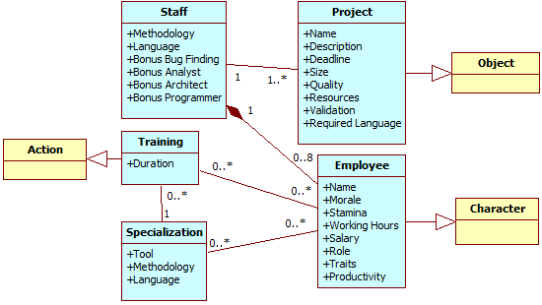
Implementação
Notes:
SDM & Prov Gathering

Slide 44
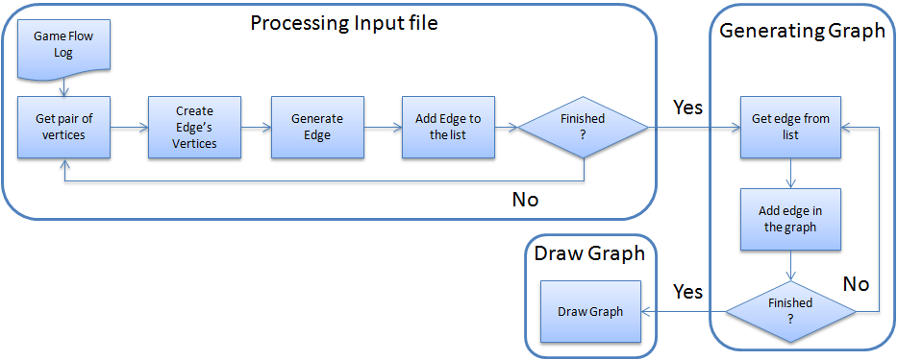
Implementação
Notes:
Prov Viewer

Slide 45
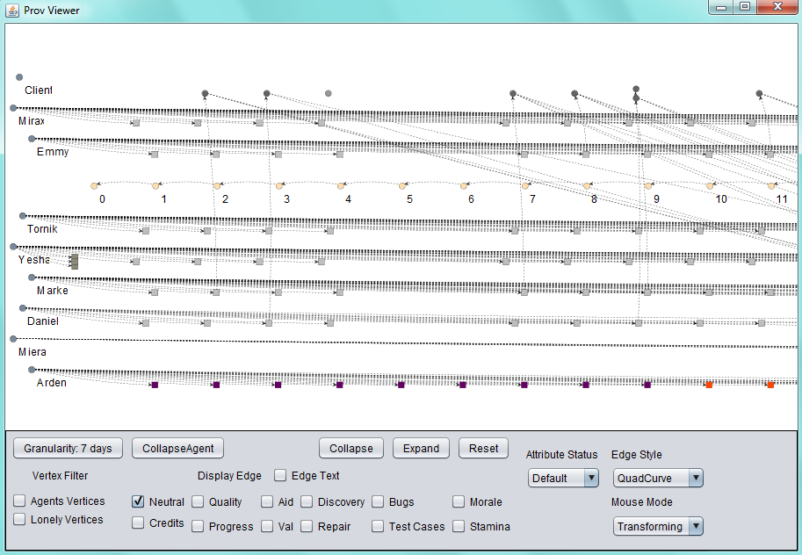
Implementação
Notes:
Visualization

Slide 46
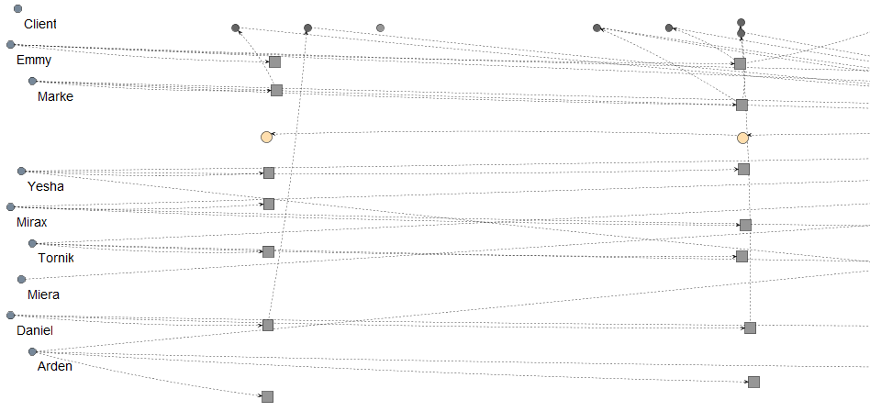
Implementação
Notes:
Granularity

Slide 47
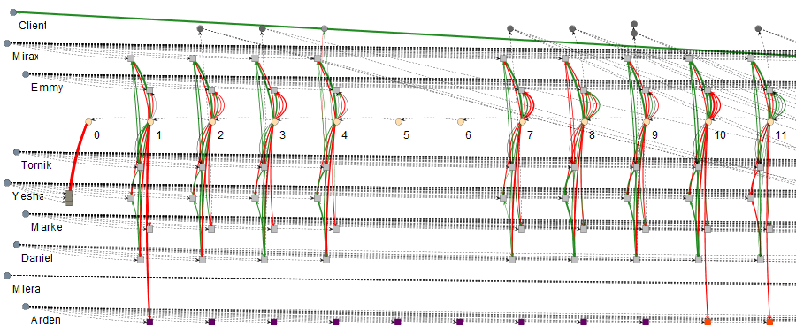
Implementação
Notes:
Influences

Slide 48
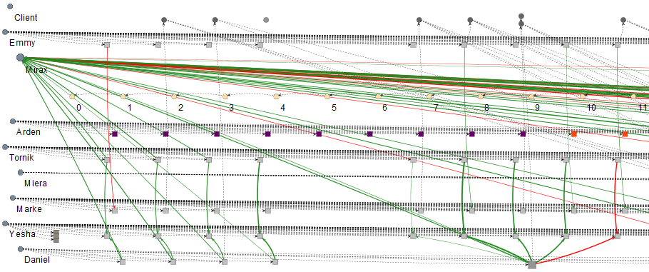
Implementação
Notes:
Agent’s Influences

Slide 49
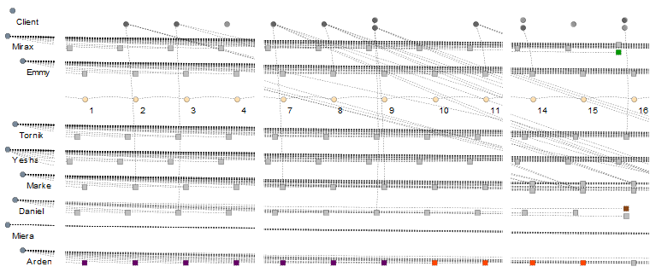
Implementação
Notes:
Vertex types/color

Slide 50
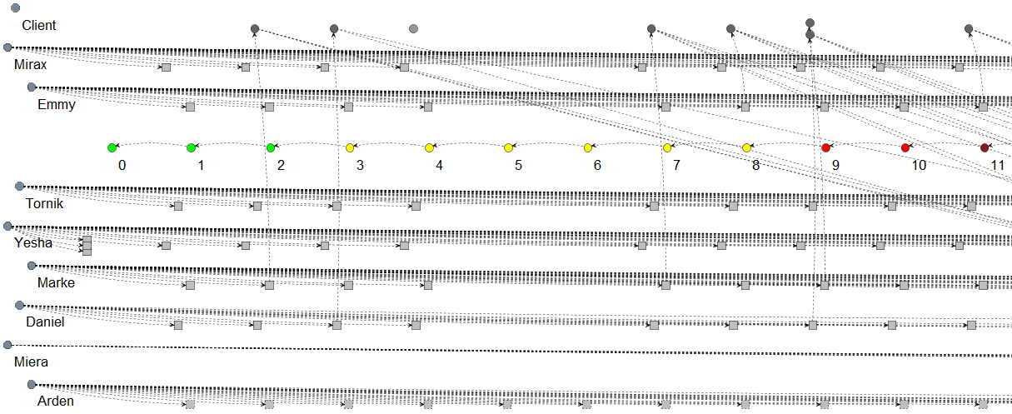
Implementação
Notes:
Vertex attribute display: Credits

Slide 51
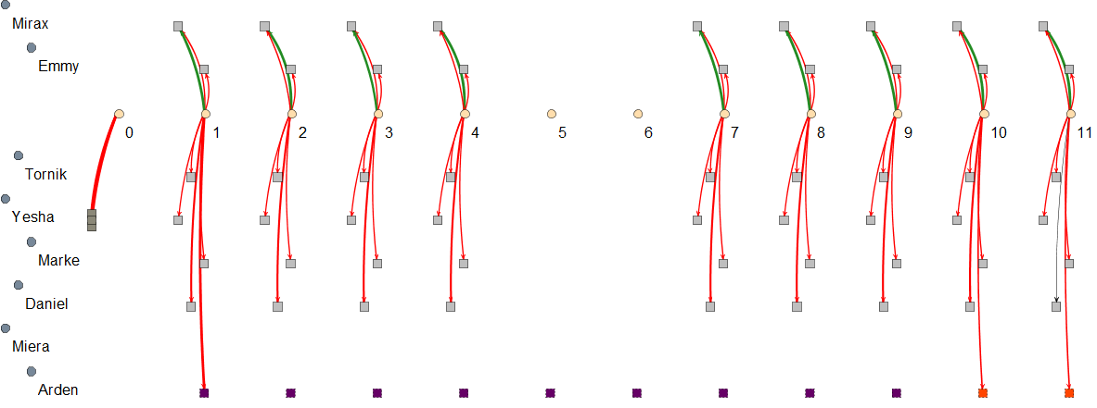
Implementação
Notes:
Edge Credits

Slide 52
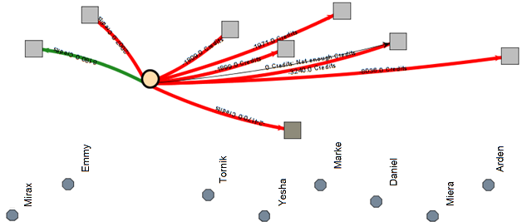
Implementação
Notes:
Collapsed Vertex: Credit edges

Slide 53
Sumário
Introdução
Análise de Game Flow
Proveniência
Proveniência em Jogos
Implementação
Experimento
Conclusão

Slide 54
Experimento
Auxilia no entendimento?
É mais rápido?
É mais preciso?

Slide 55
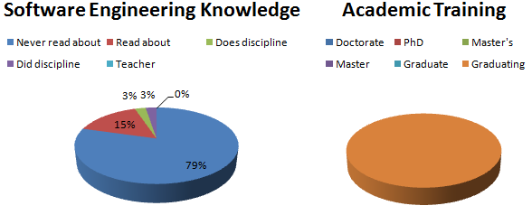
Experimento
37 voluntários
32 terminaram dentro do prazo

Slide 56
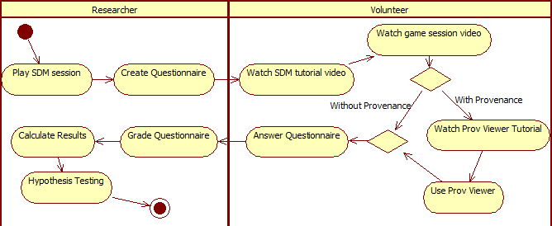
Experimento

Slide 57
Experimento
Teste de Normalidade
Shapiro-Wilk
H₀: Amostra x₁, x₂, ... , x_{n} tem distribuição normal
H₁: Amostra x₁, x₂, ... , x_{n} não tem distribuição normal
 | Q3 | Q4 | Q5 | Q6 | Q7 | Q8 | Q9 | Duração
Com Prov | 4.34e-05 | Null | Null | Null | 2.566e-05 | 3.481e-06 | Null | 0.04337
Sem Prov | Null | Null | Null | Null | 5.272e-06 | Null | 4.34e-05 | 0.7363

Slide 58
Experimento
Não paramétrico
Mann-Whitney
H₀ : μ_{prov} = μ_{replay}
H₁ : μ_{prov} ≠ μ_{replay}
 |  | Q3 | Q4 | Q5 | Q6 | Q7 | Q8 | Q9 | Duração
Com Prov | Mean | 0.5 | 0.9375 | 0.1875 | 0 | 0.375 | 0.1562 | 0.8125 | 23.1875
 | Standard Deviation | 0.5164 | 0.25 | 0.4031 | 0 | 0.5 | 0.3010 | 0.4031 | 4.2461
Sem Prov | Mean | 0.0625 | 0.875 | 0.1875 | 0 | 0.25 | 0.0938 | 0.5 | 28.9375
 | Standard Deviation | 0.25 | 0.3416 | 0.4031 | 0 | 0.4472 | 0.2015 | 0.5162 | 10.5797

Slide 59
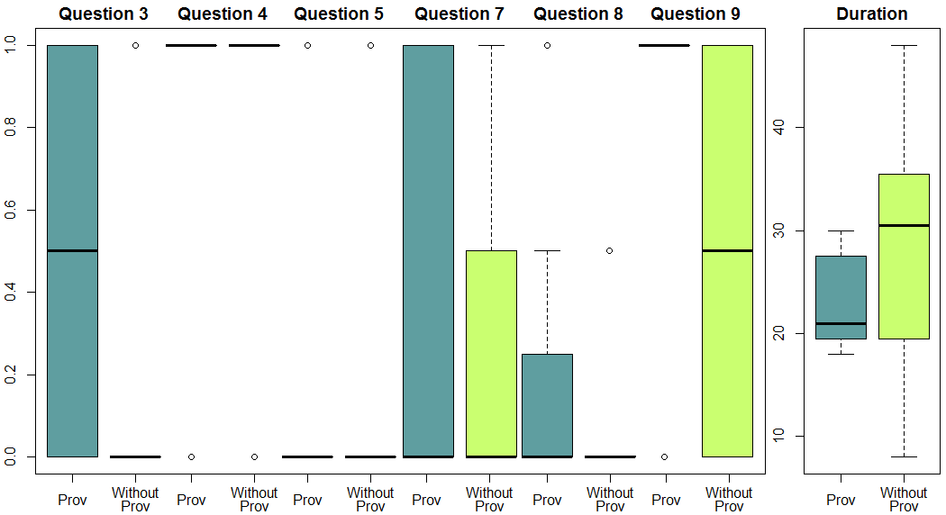
Experimento

Slide 60
Experimento
H₀ : μ_{prov} = μ_{replay}
H₁ : μ_{prov} ≠ μ_{replay}
p-valor < α: Rejeita hipótese nula
α = 0.05 = 5%
α = 0.05 | Q3 | Q4 | Q5 | Q6 | Q7 | Q8 | Q9 | Duration
p-valor | 0.007259 | 0.5757 | 1 | Null | 0.467 | 0.6371 | 0.07049 | 0.03595
IC | < 0.001 | < 0.001 | < 0.001 | < 0.001 | < 0.001 | < 0.001 | < 0.001 | < 0.001

Slide 61
Experimento
Ameaças a Validade
Interna
Divisão em Grupos
Primeiro Contato
Externa
Experiência dos Voluntários

Slide 62
Experimento
Ameaças a Validade
Construção
Numero de Perguntas
Duração
Conclusão
Interpretação

Slide 63
Sumário
Introdução
Análise de Game Flow
Proveniência
Proveniência em Jogos
Implementação
Experimento
Conclusão

Slide 64
Conclusão
Contribuições
Abordagem para registro de dados
Analise Abstrata
Visualização de proveniência

Slide 65
Conclusão
Features | GVM (JOSLIN et al., 2007) | TRUE (KIM et al., 2008) | Playtracer (ANDERSEN et al., 2010) | Play-Graph (WALLNER, 2013) | Provenance in Games
Graph |  |  | √ | √ | √
Graphic | √ | √
State Machine |  | ? | √ | √ | √
Data Logging | √ | √ | ? | ? | √
Event Context |  | √ |  |  | √
Player Behavior | ? | √ | √ | √ | √
Actions |  | √ |  | √ | √
Statistical Data Mining | √ | √ | √ | √ | √
Developer-Oriented | √ | √ | √ | √ | √
Player-Oriented |  |  |  |  | √

Slide 66
Conclusão
Limitações
Escalabilidade
Arquivo de Entrada

Slide 67
Conclusão
Trabalhos Futuros
Acessibilidade
Game Engine
Inferências
Visualização
Questões de Gameplay

Slide 68
Publicações
KOHWALTER, Troy; CLUA, Esteban; MURTA, Leonardo. SDM – An Educational Game for Software Engineering. Brazilian Symposium on Games and Digital Entertainment (SBGAMES), p. 222–231, 2011.
KOHWALTER, Troy; CLUA, Esteban; MURTA, Leonardo. Provenance in Games. Brazilian Symposium on Games and Digital Entertainment (SBGAMES), 2012.
BIVAR, Bárbara; SANTOS, Lucas; KOHWALTER, Troy; MARINHO, Anderson; MATTOSO, Marta; BRAGANHOLO, Vanessa. Uma Comparação entre os Modelos de Proveniência OPM e PROV. Brazilian e-Science workshop, 2013.
KOHWALTER, Troy; CLUA, Esteban; MURTA, Leonardo. Understanding Game Experiences with Provenance. Advances in Computer Entertainment (ACE), 2013

Slide 69
Proveniência em Jogos
Troy C. Kohwalter, Esteban W. G. Clua, Leonardo G. P. Murta
Instituto de Computação – Universidade Federal Fluminense (UFF)

Slide 70
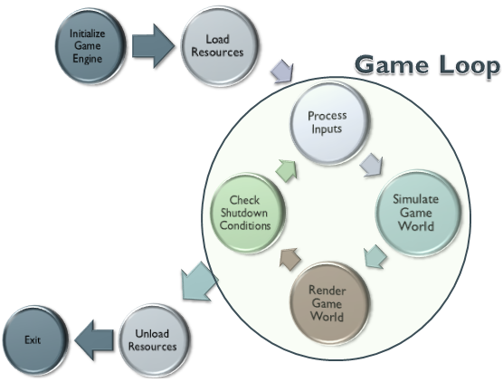
Proveniência em Jogos
http://gamyguru.files.wordpress.com/2012/07/game-loop2.png

